Slide 1
帧中继子接口

Slide 2

前言
帧中继FR（Frame Relay）协议工作在OSI参考模型的数据链路层，是一种主要应用在运营商网络中的广域网技术。当企业网络需要使用帧中继技术与运营商网络相连时，管理员也需要了解帧中继的工作原理，并具备相应的故障处理能力。
Page <number>

Slide 3

学习目标
学完本课程后，您应该能：
    掌握帧中继子接口的基本配置
Page <number>

Slide 4

帧中继子接口
RTB
RTC
RTA
S1/0/0.1
S1/0/0.2
S1/0/0.3
RTD
在一个物理接口上配置多个子接口，每个子接口使用一条虚电路连接到对端的路由器，这样就可以解决水平分割带来的问题。
Page <number>
Notes:
子接口可以解决水平分割带来的问题，一个物理接口可以包含多个逻辑子接口，每一个子接口使用一个或多个DLCI连接到对端的路由器。本例中，RTA通过子接口S1/0/0.1接收到来自RTB的路由信息，然后将此信息通过子接口S1/0/0.2转发给RTC。
帧中继的子接口分为两种类型。
点到点（point-to-point）子接口：用于连接单个远端设备。一个子接口只配一条PVC，不用配置静态地址映射就可以唯一地确定对端设备。
点到多点（point-to-multipoint）子接口：用于连接多个远端设备。一个子接口上配置多条PVC，每条PVC都和它相连的远端协议地址建立地址映射，这样不同的PVC就可以到达不同的远端设备。

Slide 5
子接口的创建
int s1/0/0
  link-type fr
int s1/0/0.1 p2p
  fr dlci 102
  ip add 12.0.0.1 24
  ospf network-type p2p
Page <number>

Slide 6
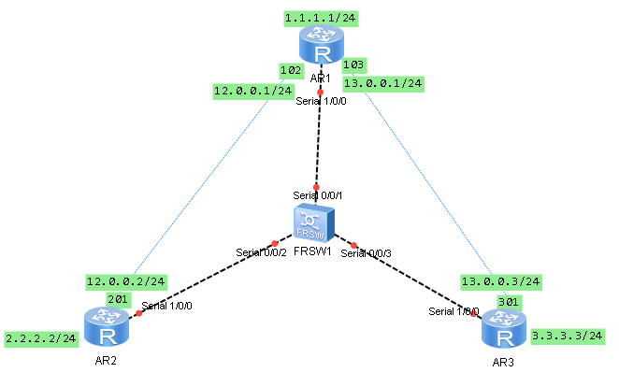
子接口示意图(创建子接口之前）
Page <number>

Slide 7
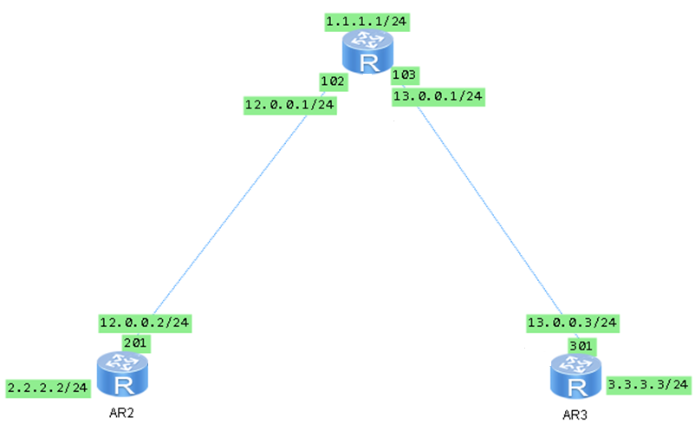
子接口示意图(创建子接口之后）
S1/0/0.1
S1/0/0.2
S1/0/0.1
S1/0/0.1
Page <number>

